Slide 1
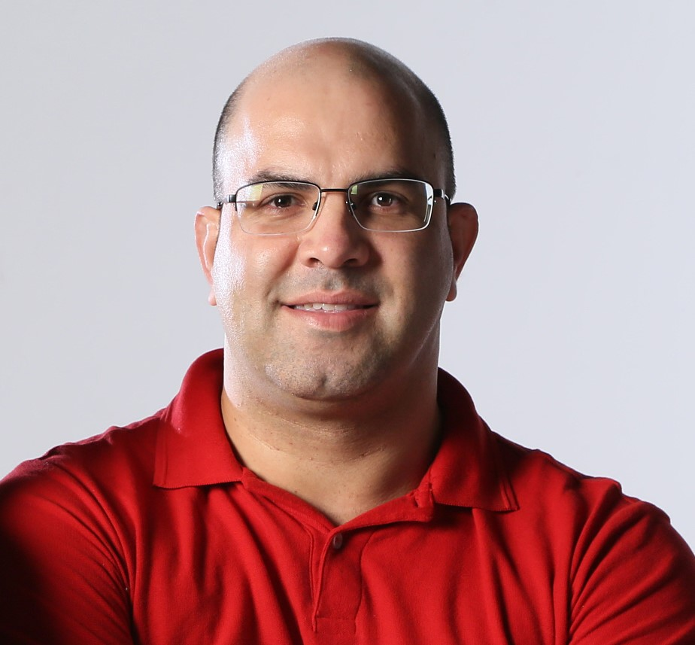
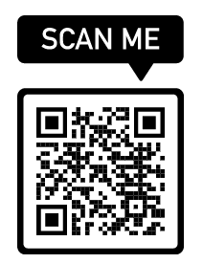
Apresentação
Robson Candido dos Santos Alves
contato@robsonalves.dev.br www.robsonalves.dev.br

Slide 2


SOBRE A APRESENTAÇÃO
Implementar autenticação de api’s usando o servidor de autenticação KeyCloak e .NET
+

Slide 3


KEYCLOAK
https://www.keycloak.org/
PROTOCOLOS
OpenID Connect, OAuth 2.0, and SAML.
https://oauth.net/2/
PATROCINADO POR

Slide 4
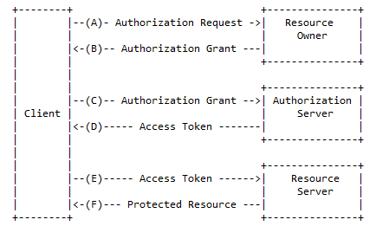
oAuth2
https://www.rfc-editor.org/rfc/rfc6749

Slide 5


VISÃO GERAL DO PROcesso
KEYCLOAK
1
3
2
VENDA
ESTOQUE

Slide 6
Chave compartilhada
Usuário e Senha
AUTO
VALIDAÇÃO
VENDA
VENDA
Autenticação
Venda
Estoque
/login
Usuário e Senha
=> JWT
Header Authorization Bearer => JWT

Slide 7
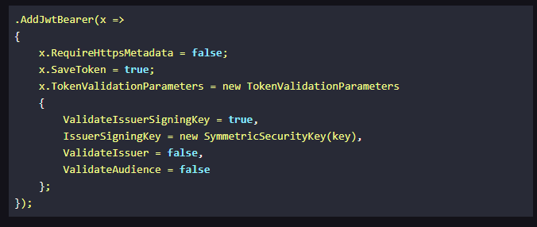
https://balta.io/blog/aspnet-core-autenticacao-autorizacao

Slide 8




EMPRESA B
EMPRESA A
EMPRESA C

